Slide 1
Guía para obtención de Carta de Reconocimiento
Becas Nacionales
• Convocatorias a partir del 2018 (MIIC)

Slide 2
CARTA DE RECONOCIMIENTO
Antes de iniciar su proceso de solicitud de Carta de Reconocimiento le pedimos tener preparada la siguiente documentación:
1. Título: Ambos lados (una hoja por cada cara), escaneado a color, tamaño carta y en formato PDF.
2. Acta de examen: Hoja membretada y sellada, cuantas hojas contenga, debiendo contener la fecha que se sustenta el grado, escaneada a color, tamaño carta y en formato PDF.
3. Constancia Exención de Examen: Indicando los datos generales de su grado y fecha en que se confiere el grado académico, escaneada a color en tamaño carta y formato PDF.

Slide 3
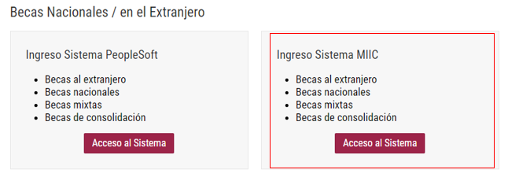
PROCEDIMIENTO
Desde Google Crome ingrese a la siguiente liga:
https://www.conacyt.gob.mx/index.php/el-conacyt/servicios-en-linea
En el siguiente apartado, en acceso al sistema con su usuario y contraseña (CVU):

Slide 4
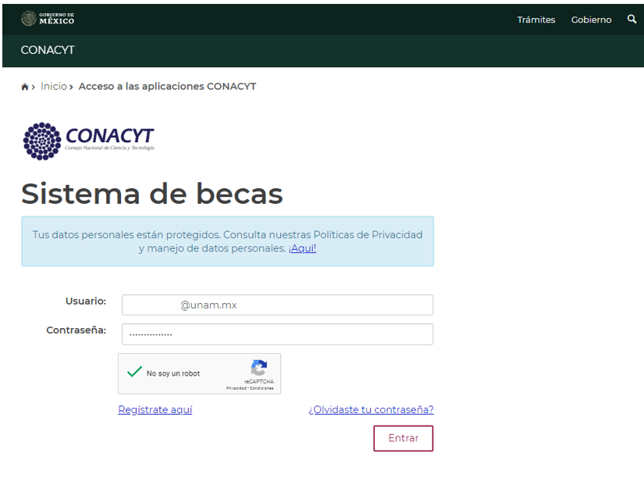
INSTRUCCIONES
Insertar usuario y contraseña
Seleccionar casilla “No soy un robot”
Seleccionar Entrar

Slide 5
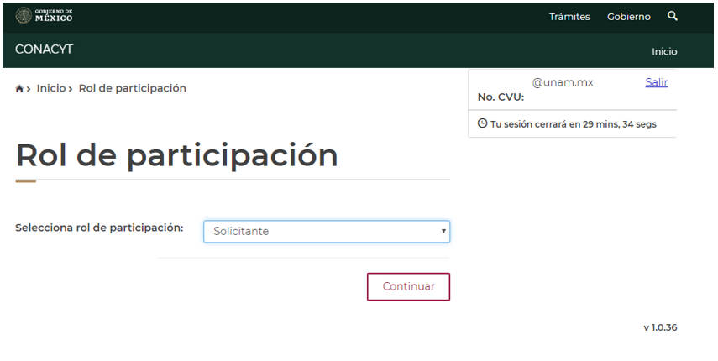
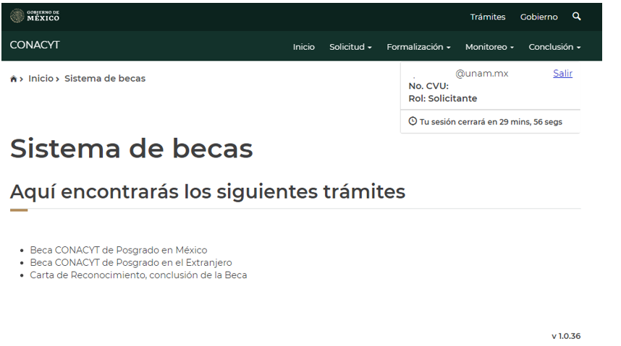
INSTRUCCIONES
En esta sección deberá aparecer como rol de participación “Solicitante”
Seleccionar casilla continuar
En la parte superior derecha seleccionar la opción “Conclusión” y enseguida la opción “Conclusión de Beca”

Slide 6
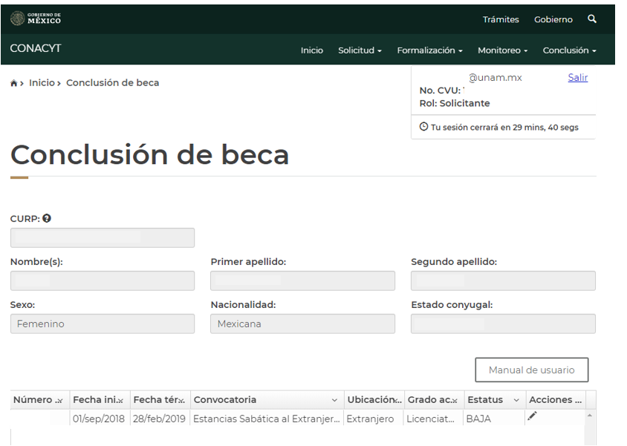
INSTRUCCIONES
En esta sección deberán aparecer los datos que previamente usted ingresó cuando solicitó su beca (CURP, nombre, apellidos, sexo, nacionalidad y estado conyugal)
En la parte inferior derecha, en la sección “Acciones”, seleccionar el lápiz que brinda la opción de “Solicitar Conclusión”

Slide 7
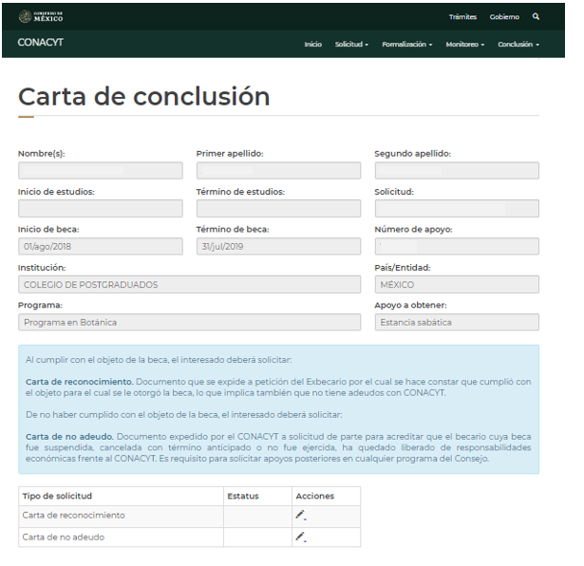
INSTRUCCIONES
En esta sección deberán aparecer los datos correspondientes a su solicitud de beca, favor de verificarlos con detenimiento.
En la parte “Tipo de solicitud”, seleccionar el lápiz que se encuentra en la opción “Carta de Reconocimiento”. Seleccionar “Solicitar”

Slide 8
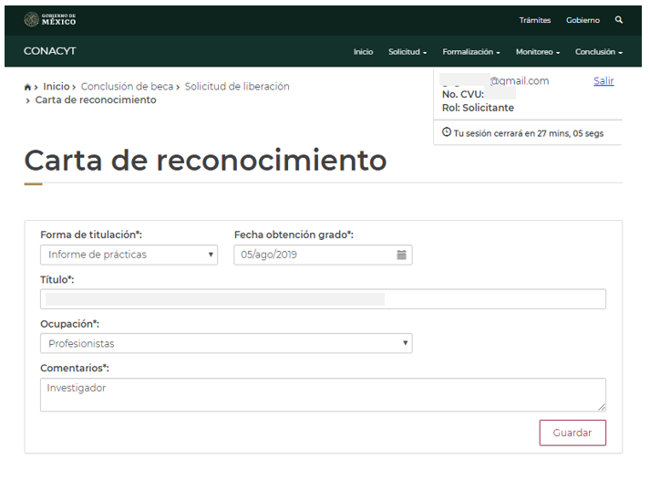
INSTRUCCIONES
Completar todas las secciones
Forma de titulación
Título
Ocupación
Comentarios
Al finalizar seleccione “Guardar”
FECHA ESTABLECIDA EN:
-ACTA DE GRADO
-CONSTANCIA DE EXENSIÓN DE EXAMEN

Slide 9
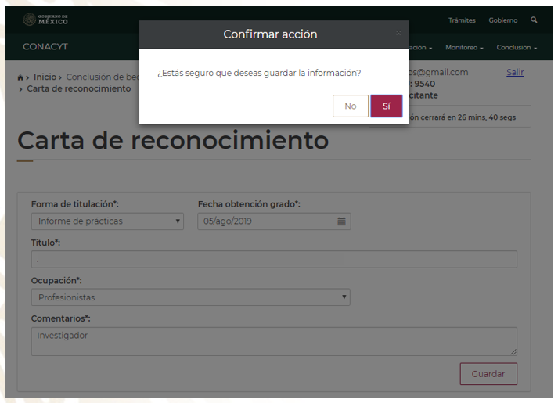
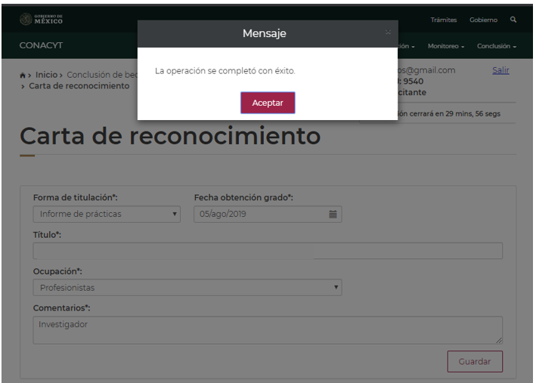
INSTRUCCIONES
Después de seleccionar la opción “Guardar”, aparecerá un cuadro de diálogo donde se deberá “Confirmar acción”. Seleccionar “Sí”.
Deberá aparecer el mensaje que la operación se realizó con éxito.

Slide 10
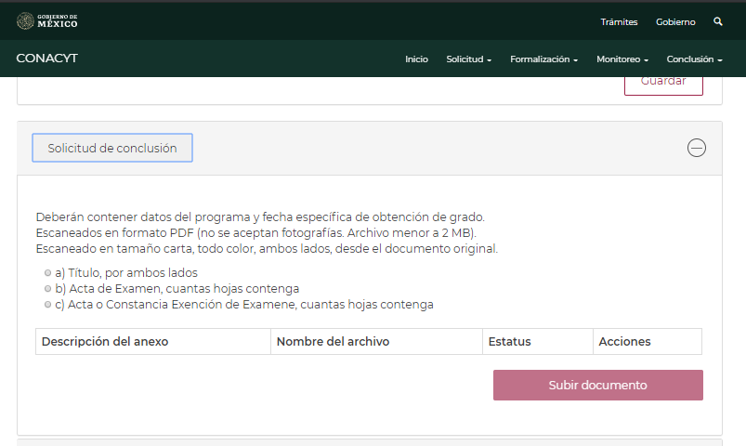
INSTRUCCIONES
Seleccionar la opción que corresponda, conforme al documento que ingresará.
Seleccionar la opción “Subir documento”.
Deberá de elegir el documento que avala la obtención del grado para la Institución y Programa que se otorgó el apoyo. Deberá estar en formato PDF y pesar menos de 2 MB. (ver siguiente diapositiva)

Slide 11
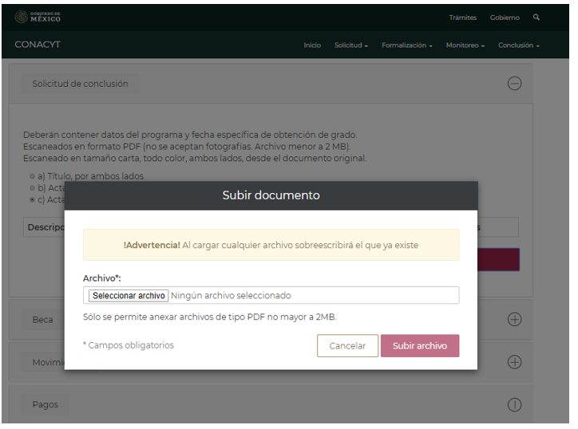
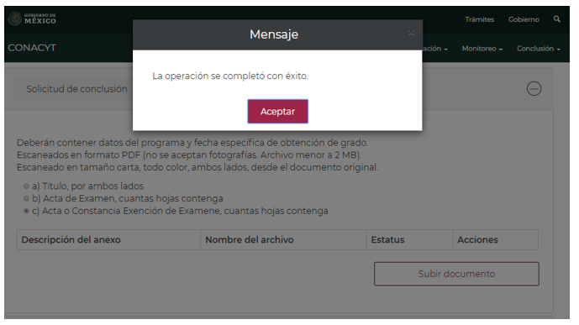
INSTRUCCIONES
“Seleccionar archivo”: Seleccionar el archivo que avale la obtención del grado.
Seleccionar la opción “Subir archivo”
Si el proceso se hizo correctamente y el documento cumple con las características de formato y tamaño aparecerá éste mensaje.

Slide 12
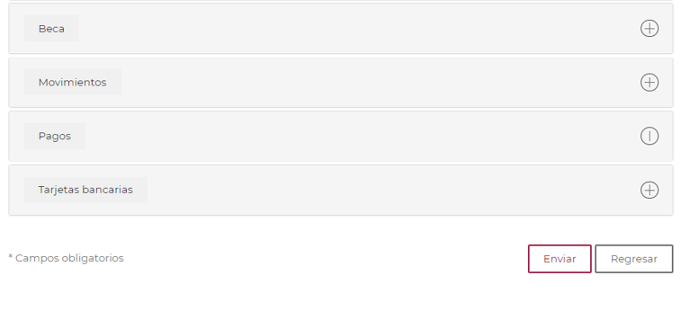
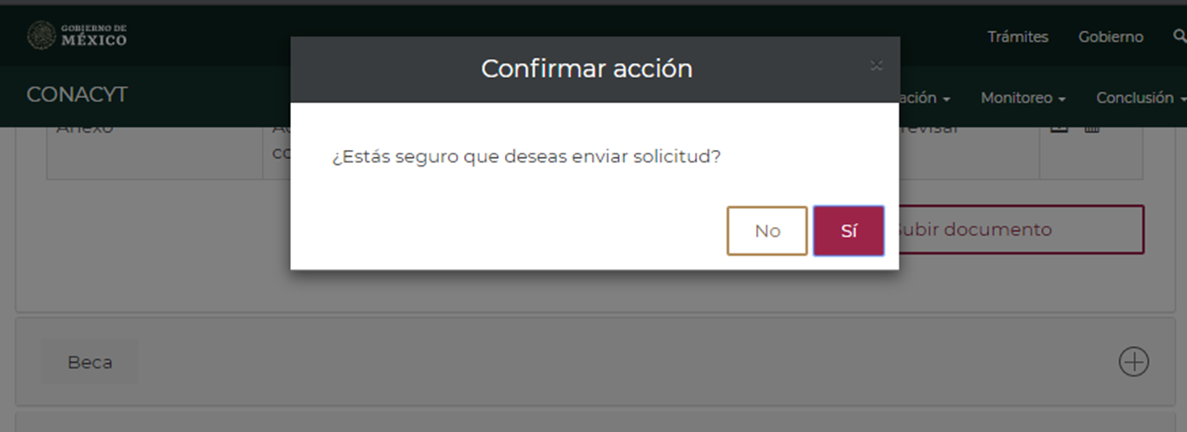
INSTRUCCIONES
Seleccionar “Enviar”
“Confirmar la acción” y seleccionar “Sí”
Seleccionar “Aceptar”

Slide 13
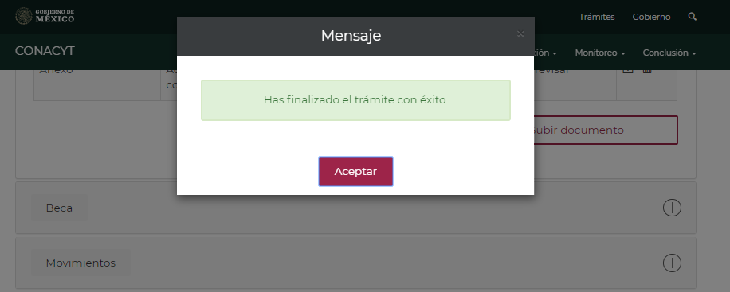
INSTRUCCIONES
Seleccionar “Aceptar”

Slide 14
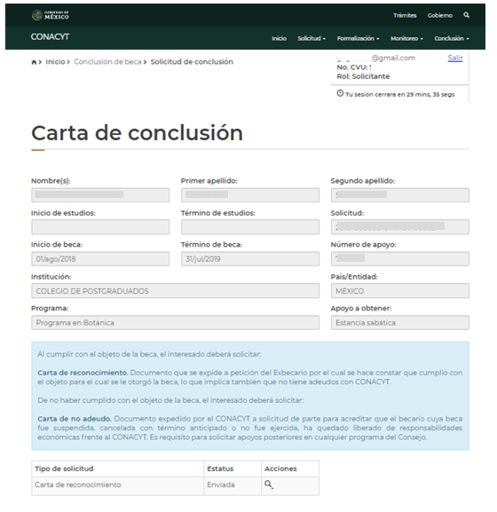
INSTRUCCIONES
Si el trámite quedo correctamente concluido,
debe decir: “Enviado”

Slide 15
INSTRUCCIONES
Una vez concluido el trámite recibirá el siguiente correo.

